Slide 1
VIBRATIONS-CHAPITRE II: VIBRATIONS DES SYSTEMES A 1 D.D.L

Slide 2
I-Systèmes conservatifs: l’oscillateur harmonique.

Slide 4
II- Vibrations amorties.
*/ Amortisseur visqueux linéaire de coefficient de frottement α
La masse de l’amortisseur sera supposée négligeable.
Fluide
visqueux
A
B

Slide 5
*/Equation des vibrations:

Slide 7
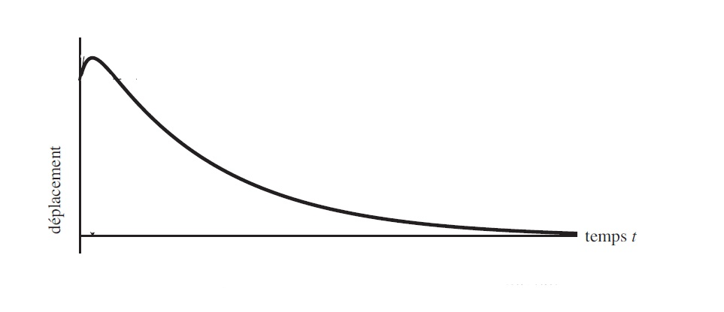
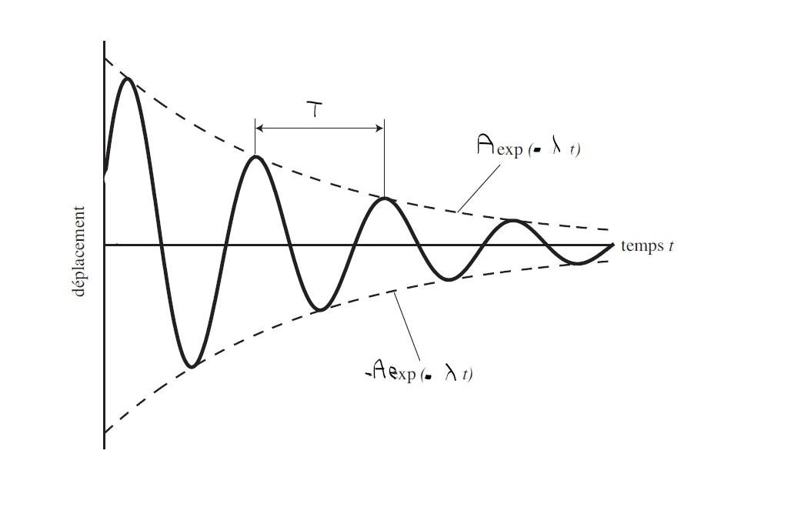
*Régime critique.
*Régime pseudo-périodique.

Slide 9
III- Vibrations forcées.

Slide 11
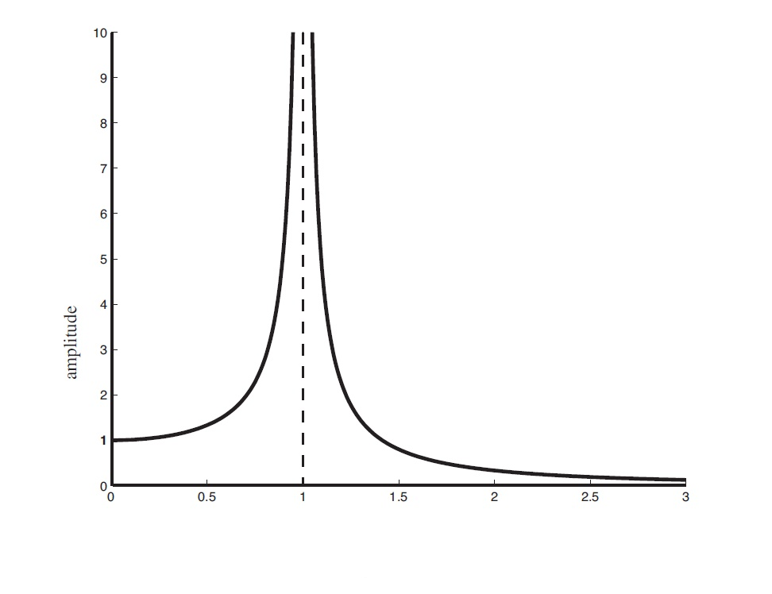
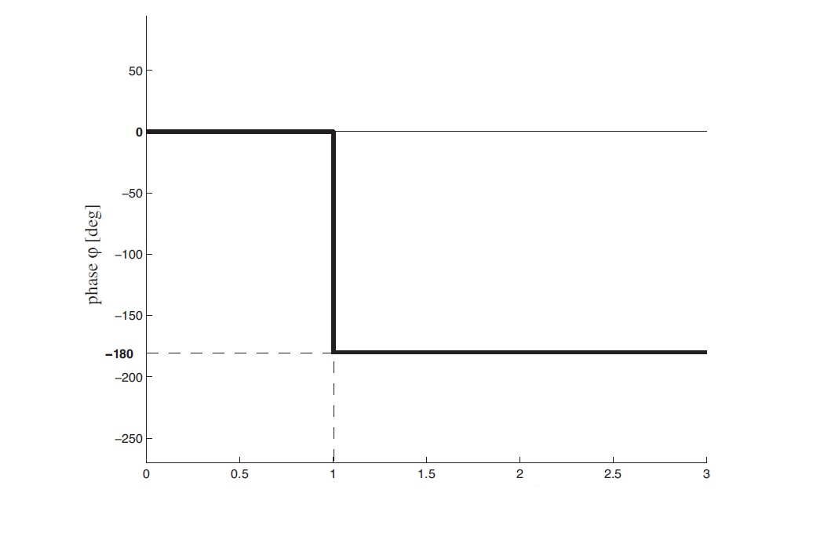
*Evolutions de l’amplitude et la phase en fonction de la pulsation réduite

Slide 13
- - - - - - - - - - - - - ϕ=0
+
ϕ
- - - - - - - - - - - - - - - - - - - - - - - - - - - - - - - - - - - -- - - - - - - - - - - - - - - - - - - - - - - ϕ
La vibration est en retard de ϕ par rapport à la force excitatrice.

Slide 14
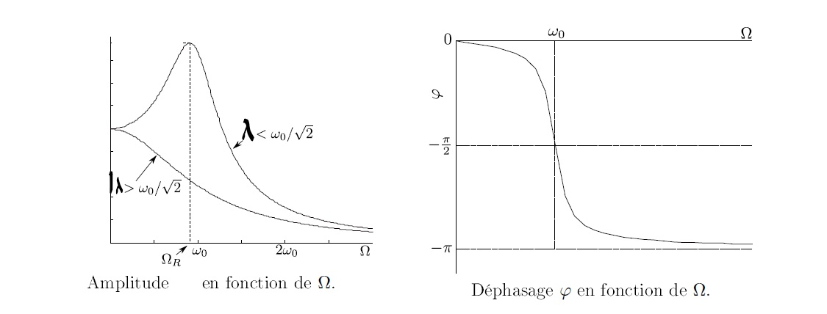

Slide 16
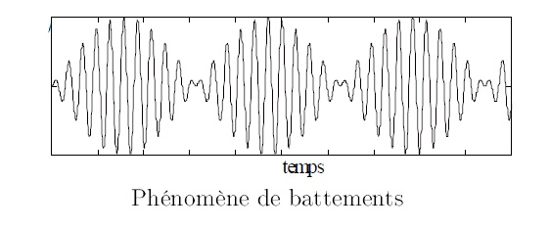
X

